Slide 1
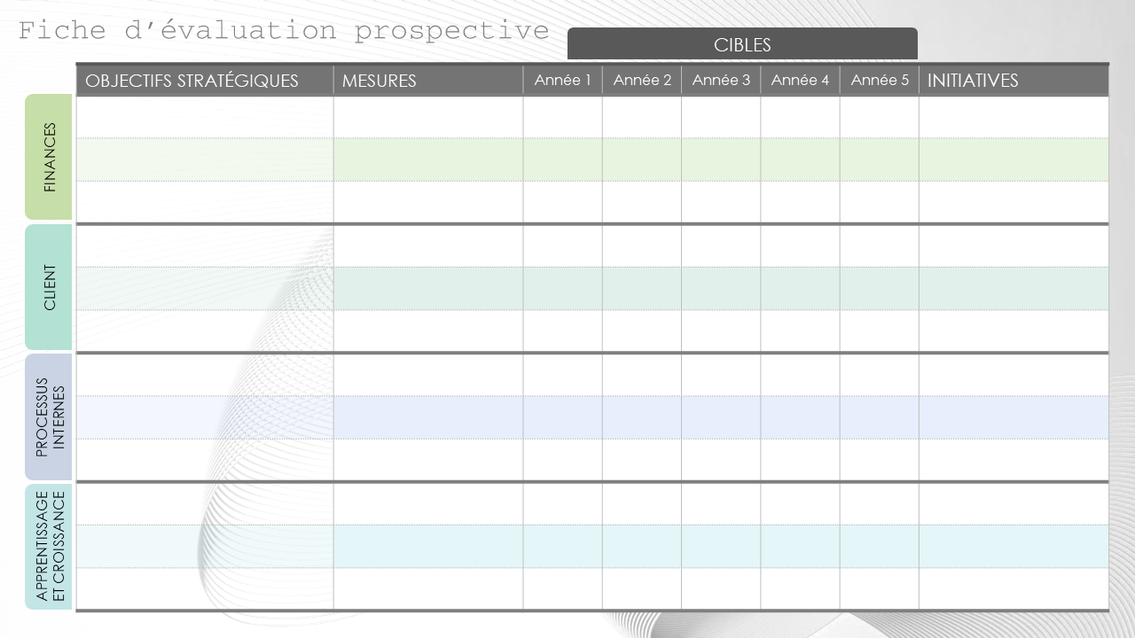
Modèle basique de fiche d’évaluation prospective
Quand utiliser ce modèle ? Les planificateurs stratégiques peuvent utiliser ce modèle de fiche d’évaluation prospective pour coordonner les activités de l’entreprise avec une vision et des objectifs stratégiques plus larges. Ce modèle est particulièrement utile pour les organisations qui ont besoin d’une approche structurée pour gérer et mesurer les performances dans les domaines clés de l’entreprise, comme les finances et l’apprentissage et la croissance. Par exemple, une start-up qui cherche à surveiller les métriques de croissance ou une entreprise de fabrication qui souhaite améliorer l’efficacité opérationnelle peut utiliser ce cadre pour définir des objectifs et des initiatives clairs.
Fonctionnalités clés du modèle : ce modèle répertorie les objectifs et mesures stratégiques, ainsi qu’une projection quinquennale des objectifs et des initiatives correspondantes pour la planification à long terme. Il montre l’évolution des objectifs au fil du temps, comme la croissance annuelle des ventes ou l’acquisition de nouveaux clients, ce qui permet aux entreprises d’ajuster leurs stratégies au besoin. Sa conception simple intègre les métriques financières et clients aux objectifs internes et d’innovation, ce qui le rend complet et facile à interpréter.

Slide 2
Fiche d’évaluation prospective
CIBLES
OBJECTIFS STRATÉGIQUES | MESURES | Année 1 | Année 2 | Année 3 | Année 4 | Année 5 | INITIATIVES
FINANCES
CLIENT
PROCESSUS INTERNES
APPRENTISSAGE ET CROISSANCE

Slide 3
EXCLUSION DE RESPONSABILITÉ Tous les articles, modèles ou informations proposés par Smartsheet sur le site web sont fournis à titre de référence uniquement. Bien que nous nous efforcions de maintenir les informations à jour et exactes, nous ne faisons aucune déclaration, ni n’offrons aucune garantie, de quelque nature que ce soit, expresse ou implicite, quant à l’exhaustivité, l’exactitude, la fiabilité, la pertinence ou la disponibilité du site web, ou des informations, articles, modèles ou graphiques liés, contenus sur le site. Toute la confiance que vous accordez à ces informations relève de votre propre responsabilité, à vos propres risques.

